Slide 1
Kopējās lauksaimniecības politikas nākotne:
Tematiskā darba grupa:
Investīcijas
(lauksaimniecības un pārtikas nozares konkurētspēja)
4.sanāksme
05.05.2021.

Slide 2
Tematiskās diskusijas - Investīcijas - paveiktais
Iepriekšējas tematiskās diskusijas:
15.04.2019.
27.06.2019.
03.03.2020.
ZM izstrādājusi situācijas analīzi specifiskajam mērķim SO2 Konkurētspēja
Lauksaimnieku konsultatīvā sanāksmēs diskutēts gan par nākamā plānošanas perioda atbalsta īstenošanas nosacījumiem, gan par pārejas perioda nosacījumiem 2021. un 2022.gadā, attiecīgi pamatprincipi izmantoti arī priekšlikumu sagatavošanai pēc 2023.gada

Slide 3
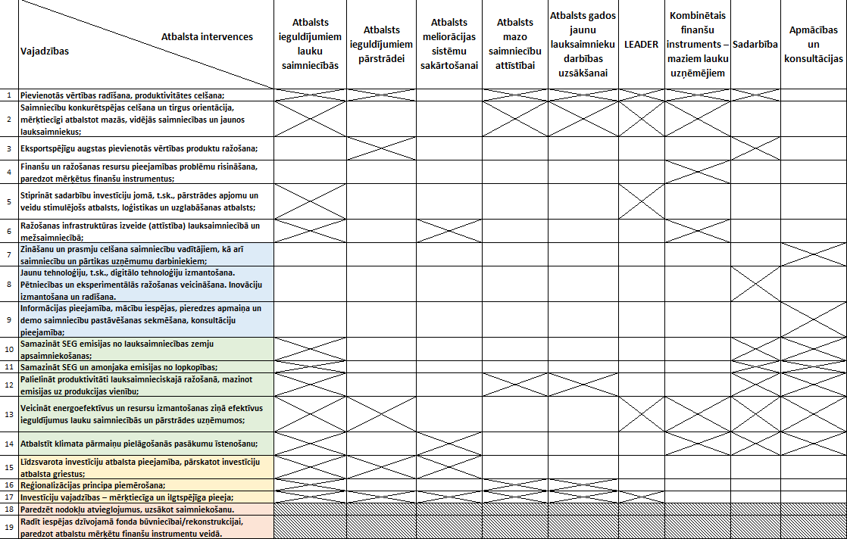
Vajadzības un intervences to risināšanai (intervenču loģika)

Slide 4

PALIELINĀT LAUKSAIMNIECĪBAS NOZARES KONKURĒTSPĒJU
EK REKOMENDĀCIJA: atbalstam vajadzētu būt mērķtiecīgāk vērstam uz investīcijām, kam ir vislielākās iespējas panākt faktisku ražīguma pieaugumu. Ir svarīgi atbalstīt investīcijas, kas vērstas uz jaunām tehnoloģijām, kā arī zaļo un digitālo pārkārtošanos nodrošināt arī piekļuvi finanšu instrumentiem
SVID
Produktivitāte paaugstinās, taču joprojām zema;
Ir zema atbalsta atdeve;
Lielākā daļa saimniecību ir pašpatēriņa;
Izmaksas pieaug straujāk nekā izlaide;
Eksportā ir liels izejvielu īpatsvars
KLP stratēģiskais plāns:
Atbalstīt ieguldījumus saimniecību attīstībai, t.sk. finanšu instrumentu veidā, paredzot kombinēto finanšu instrumentu;
Noteikt investīciju atbalsta sadalījumu dažāda lieluma saimniecību grupām. Noteikt obligātu ieguldījumu zaļajās investīcijās vides un klimata mērķu īstenošanai;
Paredzēt vienreizēju maksājumu mazo saimniecību attīstībai;
Atbalsts ieguldījumiem meliorāciju sistēmu uzlabošanā prioritāte valsts nozīmes meliorācijas sistēmām un koplietošanas sistēmām;
Atbalstu ieguldījumiem pārstrādē saistīt ar vietējās izejvielas nosacījumu līdzšinējā apmērā;

Slide 5
INTERVENČU ĪSTENOŠANAS MĒRĶI
Konkurētspējas veicināšana:
- produktivitāte
- orientēšanās uz tirgu mazo saimniecību grupai
- pētniecība un inovācijas
- pievienotās vērtības radīšana vietējam saražotajam produktam
Ieguldījums klimata mērķu sasniegšanā un Zaļā kursa mērķu izpildē
Jauno lauksaimnieku iesaiste

Slide 6





Zaļais kurss un KLP
Lauksaimniekiem, lauksaimniecības pārtikas uzņēmumiem, mežsaimniekiem un lauku kopienām ir būtiska loma vairākās svarīgās Zaļā kursa darbības jomās, tostarp:
  izveidot ilgtspējīgu pārtikas sistēmu stratēģijas "No lauka līdz galdam” ietvaros
  papildināt jauno Bioloģiskās daudzveidības stratēģiju, aizsargājot un uzlabojot augu un dzīvnieku daudzveidību lauku ekosistēmā
  dot ieguldījumu Zaļā kursa klimata pasākumos, lai līdz 2050. gadam Eiropas Savienībā sasniegtu klimatneitralitātes mērķi
  atbalstīt atjaunināto, 2021. gadā izziņojamo meža stratēģiju, saglabājot veselīgus mežus
  sekmēt 2021. gadā izstrādājamo nulles piesārņojuma rīcības plānu, aizsargājot tādus dabas resursus kā ūdens, gaiss un augsne

Slide 7






EK Zaļā kursa ietvaros 2030.gadam noteiktie ES mērķa rādītāji
Par 50% samazināt ķīmisko pesticīdu kopējo izmantojumu un radīto apdraudējumu un samazināt bīstamāko pesticīdu izmantojumu
Par 50 % samazināt barības vielu zudumu, turklāt nodrošinot, ka nepasliktinās augsnes auglība. Tādējādi līdz 2030.gadam mēslošanas līdzekļu izmantošana tiks samazināta par vismaz 20%
Par 50% samazināt lauksaimniecības dzīvniekiem un akvakultūrai paredzētu antimikrobiālo līdzekļu pārdevumu
25% ES lauksaimniecības zemes izmantot bioloģiskajā lauksaimniecībā
10% lauksaimniecības zemes platību padarīt par tādām, kurās ir daudzveidības ziņā augstvērtīgi ainavas elementi
100% piekļuve ātram platjoslas internetam lauku apvidos līdz 2025.gadam

Slide 8
ATBALSTS LAUKSAIMNIECĪBAS NOZARES KONKURĒTSPĒJAI (INVESTĪCIJAS)
Kombinētais finanšu instruments
Atbalsts ieguldījumiem lauku saimniecību attīstībā (88,6 milj.EUR)
Vienreizējs maksājums par biznesa plāna realizāciju
Mazās saimniecības
Apgrozījums no 4 000 EUR līdz 70 000 EUR
Tiek saglabāts reģionalizācijas princips
Vidējās saimniecības
Agrozījums 70 001 – 350 000 EUR
+ Jauniem lauksaimniekiem papildus intensitāte
Kopējā summa
33 milj.EUR
Atbalsts mazām saimniecībām
Mazie uzsāk attīstību
Kopējā summa
30,6 milj.EUR
Atbalsts jauniem lauksaimniekiem
Jaunie dibina un pārņem
(pirmie 5 gadi)
Kopējā summa
15 milj.EUR
Aizdevums ar daļējas pamatsummas atmaksu
Mazie/vidējie attīstās
Lielās saimniecības
Agrozījums virs 350 001 EUR
Zaļie ieguldījumi*:
-mazās saimniecības – 20%
-vidējās saimniecības – 40%
-lielās saimniecības – 60%
*(izņemot bioloģ. lauksaimn.)
Kooperatīvās sabiedrības, kooperatīvo sabiedrību apvienības, ražotāju organizācijas
Atbalsts ieguldījumiem pārstrādē (33 milj.EUR)
Eksporta uzņēmumiem prioritāriem ieguldījumiem (inovācijās, sadarbībā, digitalizācija, paaugstinātas kvalitātes produktu ražošana eksportam, bioloģiskai pārstrādei)
Vietējā tirgus pārstrādes uzņēmumiem
Esoši atzīti mājražotāji, kļūst par reģistrētu/atzītu pārstrādi
Atbalsts ieguldījumiem infrastruktūrā (meliorācija) 38 milj.EUR
- jauna, lietota tehnika
dzīvi dzīvnieki
u.c. nepieciešamie ieguldījumi
Valsts un valsts nozīmes meliorācijas sistēmas (ZMNĪ)
Valsts un koplietošanas sistēmām

Slide 9


Atbalsts ieguldījumiem lauku saimniecībās (88 milj.EUR)
Mērķis - atbalstīt lauku saimniecības, lai uzlabotu to ekonomiskās darbības rādītājus un konkurētspēju, veicināt kooperācijas attīstību, nodrošinot dabas resursu ilgtspējīgu apsaimniekošanu un atbalstot pret klimata pārmaiņām noturīgu ekonomiku.
Atbalsta saņēmējs:
Lauku saimniecība - juridiska vai fiziska persona, kas pēdējā noslēgtajā gadā ražojusi Līguma par Eiropas Savienības darbību I pielikumā minētos produktus
Lauksaimniecības pakalpojumu kooperatīvā sabiedrība
Uzsācēji nevar pieteikties
Noteikt obligāti īstenojamo «zaļo» ieguldījumu kopumu no kopējā atbalsta pretendentam pieejamā maksimālā finansējuma:
Mazajā grupā – 20 %
Vidējā grupā - 40%
Lielajā grupā – 60%
Mazās saimniecības – 23 milj.EUR
Apgrozījums 4 000 līdz 70 000 euro (saimniec.skaits ~22 500)
Vidējās saimniecības – 40,7 milj.EUR (pārdale 31 milj.EUR)
Apgrozījums 70 001 – 350 000 euro
(saimniec.skaits ~1 190 )
Veicot ieguldījumus konkurētspējā lauksaimnieks nodrošina neto apgrozījuma palielinājumu vai fiziskā apjoma palielinājumu, ….?
«Zaļie» ieguldījumi– veiktie ieguldījumi
Lielās saimniecības – 16,9 milj.EUR
Apgrozījums virs 350 001 EUR
(saimniec.skaits ~740)
Atzītās kooperatīvās sabiedrības, ražotāju grupas, kooperatīvo sabiedrību apvienības – 7,8 milj.EUR
Tiek saglabāts reģionalizācijas princips pēc VPM deklarētām platībām LAD RLP
| 10

Slide 10
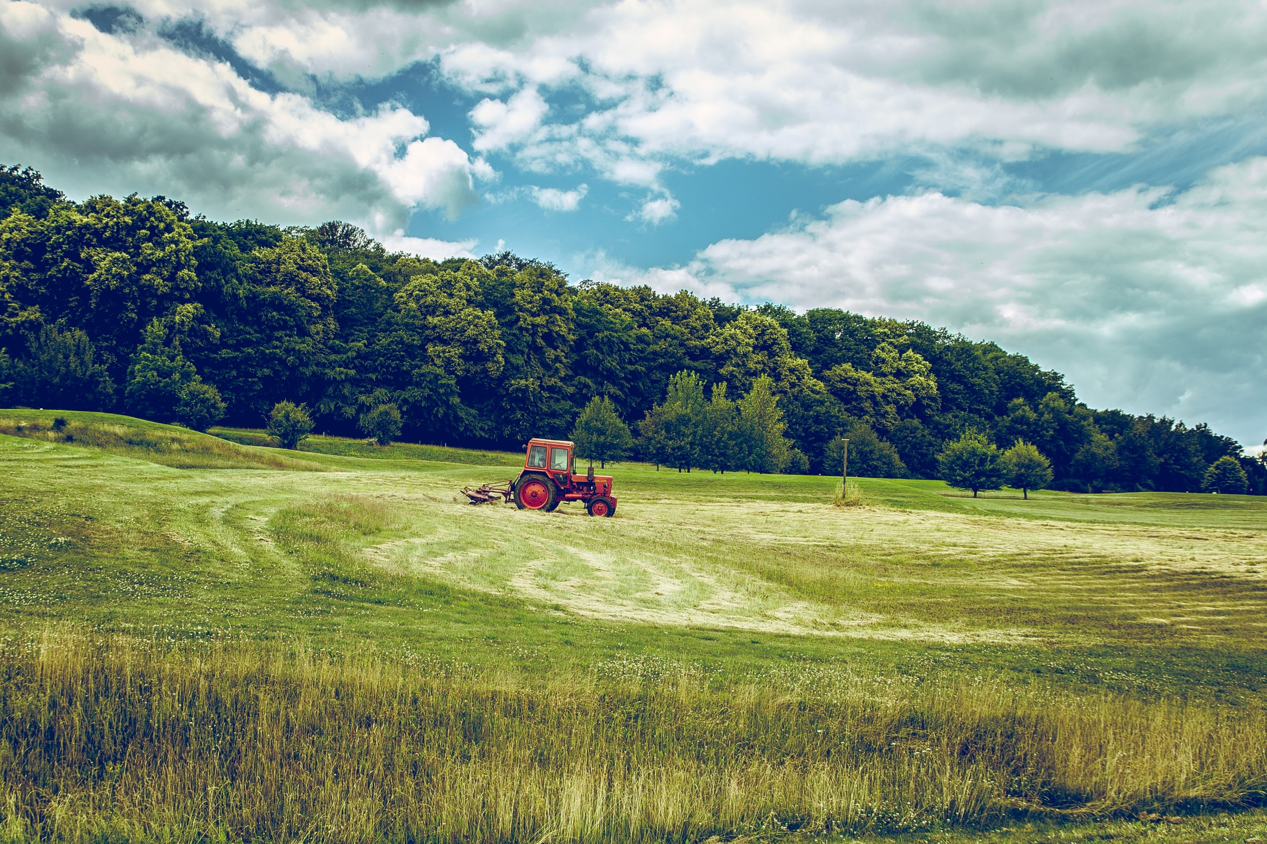


MAKSIMĀLAIS ATBALSTA APJOMS
Max attiecināmo izmaksu apmērs 1 000 000 EUR, būvniecībā var palielināt līdz 2 000 000 EUR, par summu, kas nomaksāta darba spēka nodokļos un darba algu apjomā vidēji pēdējos 2 gados
Individuālie atbalsta saņemšanas griesti:
piecas reizes, ja atbalsta pretendents īsteno projektu būvniecības aktivitātē un iegādājas pamatlīdzekļus, ievērojot, ka pamatlīdzekļu iegāde nepārsniedz atbalsta pretendenta ieņēmumus vairāk kā 3 reizes.
trīs reizes, ja atbalsta pretendents veic investīcijas tādu jaunu iekārtu, tehnikas, aprīkojuma, informācijas tehnoloģiju un programmu nodrošinājuma iegādei un uzstādīšanai
Ieguldījumi lauku saimniecībās papildus ierobežojums tehnikas iegādei
Traktortehnikas un ražas novākšanas tehnikai vienam atbalsta pretendentam tiks noteikts maksimāli attiecināmās izmaksas ne vairāk kā 400 000 EUR plānošanas periodā 2021-2027

Slide 11
ATBALSTS «ZAĻIEM» IEGULDĪJUMIEM (izvērsts saraksts pielikumā)
Lauksaimniekiem obligāti jāveic zaļie ieguldījumi, lai sniegtu ieguldījumu SEG un amonjaka emisiju samazināšanā, klimata pārmaiņu samazināšanā un sekmētu pielāgošanos tām
Precīzo tehnoloģiju izmantošana:
laukkopībā minerālmēslu un AAL lietošanas samazinājumam, t.sk. tehnika bezapvērses tehnoloģijai ((min-till, strip till un no-till/tiešā sēja) u.c.
lopkopībā, uzlabojot barības plānošanu, kvalitāti un nodrošināšanu, t.sk. ēdināšanas roboti, automatizētās slaukšanas iekārtas u.c.
Kūtsmēslu apsaimniekošana:
    tehnika tiešā organiskā mēslojuma iestrādei
    šķidro kūtsmēslu krātuvju nosegšana
    kūtsmēslu krātuvju būvniecība un pārbūve atbilstoši jaunākajām tehnoloģijām
Energoefektiviāte – enerģijas lietderīga izmantošana – vismaz 20% ietaupījums
Atjaunojamās enerģijas ražošana pašpatēriņam, t.sk. tehnikas pārbūve alternatīvo enerģijas avotu dzinējiem
Ieguldījumi bioloģiskajā piena lopkopībā
Ilggadīgo stādījumu ierīkošana, t.sk. organiskajās augsnēs
Risku mazināšanas/klimata pārmaiņu pielāgošanās pasākumi, t.sk. dārzkopībā
Digitālie un robotizācijas risinājumi
Ūdens resursu efektīga izmantošana

Slide 12

Atbalsts ieguldījumiem pārstrādei (33 milj.EUR) (I)
Investīcijas tādu jaunu iekārtu, tehnikas, aprīkojuma, informācijas tehnoloģiju un programmnodrošinājuma iegādei un uzstādīšanai, kas paredzēts lauksaimniecības produktu pārstrādei, un ar to saistītai iepakošanai un pirmapstrādei
Uzsācēji nevar pieteikties, izņemot, ja pārstrādi uzsāk lauksaimnieks
Atbalsta saņēmējs:
pārstrādes uzņēmums - juridiska persona (tai skaitā kooperatīvā sabiedrība), kas lauksaimniecības produktu pārstrādes uzņēmumā nodarbojas ar lauksaimniecības produktu pārstrādi
ražotājs mājas apstākļos - juridiska persona, kas nodarbojas ar lauksaimniecības produktu pārstrādi mājas apstākļos.
Prioritāte ieguldījumiem – vietējās izejvielas pārstrādei, aprites ekonomikai, bioloģiskajai pārstrādei
Maksimālais attiecināmo izmaksu apmērs:
eksporta uzņēmumiem prioritāriem ieguldījumiem (inovācijās, sadarbībā, digitalizācija, paaugstinātas kvalitātes produktu ražošana eksportam, bioloģiskai pārstrādei) – attiecināmās izmaksas 3 milj.EUR,
vietējā tirgus pārstrādes uzņēmumiem – 1,5 milj.EUR,
mājražotājiem – 200 000 EUR.
Individuālais maksimālais atbalsta apjoms tiek saistīts ar uzņēmuma apgrozījumu x5
| 12

Slide 13



Atbalsts ieguldījumiem pārstrādei (II)
Pārtikas pārstrādes uzņēmumi, kuri atrodas valsts nozīmes pilsētās, uz atbalstu var pretendēt, ja pretendents pirms projekta iesniegšanas ir noslēdzis sadarbības līgumu par vietējās izcelsmes pamatizejvielas iepirkšanu vai iepriekšējā pārskata gadā pirms projekta iesnieguma iesniegšanas ir iepircis vietējo pamatizejvielu noteiktā apmērā.
Projekta īstenošanas laikā to palielina par 10%
Papildus nosacījumi par vietējo izejvielu [valstspilsētas - Daugavpils, Jelgava, Jēkabpils, Jūrmala, Liepāja, Ogre, Rēzekne, Rīga, Valmiera un Ventspils]:
40 % (gaļa) gaļas pārstrādes sektorā
30 % (augļi, dārzeņi un kartupeļi) augļu un dārzeņu pārstrādes sektorā
50 % (milti) maizes, miltu konditorejas, sausiņu un cepumu ražotājiem
70 % pārējos sektoros

Slide 14

Atbalsts meliorācijas sistēmu sakārtošanai
(38 milj.EUR)
Atbalsts paredzēts valsts nozīmes meliorācijas sistēmu un koplietošanas sistēmu sakārtošanai un
valsts un pašvaldību koplietošanas sistēmām
Meliorācijas sistēmu pārbūve un atjaunošana valsts nozīmes sistēmās – atbalsta intensitāte – 100%
Valsts un koplietošanas sistēmām – 90%
| 13

Slide 15

ATBALSTS MAZO SAIMNIECĪBU ATTĪSTĪBAI
Atbalsts
15 000 EUR
Mazo lauku saimniecību attīstība
(Iespējamais pretendentu sk.: 2 400
Atbalsts divos maksājumos
1) pirms 80%
2) pēc plāna realizācijas 20%
33 milj.EUR
Vienreizējs maksājums par
biznesa plāna realizāciju maziem lauksaimniekiem (lump sum)
Prioritāte
Augļkopība, lopkopība, dārzeņkopība
Saimniecības dalība kooperatīvā
Saimniecības kopējais apgrozījums
Atbalsta pretendents
SI/apgrozījums: 0 - 15 000 EUR
Fiz.pers.vai jurid.pers. – lauku teritorijā
Zeme: līdz 50 ha
Lauksaimnieciskā izglītība (ir iegūta/iegūs) 160 stundas (kursi) vai 5 gadu praktiskā pieredze
Atbalstāmās aktivitātes
Dzīvu dzīvnieku iegāde
Stādu iegāde
Būvniecība
Jaunas, lietotas tehnika iegāde u.c.
Atbalsta saņemšanas nosacījumi
Darījumdarbības plāns + izstrādē un īstenošanā piesaistīts konsultants:
2-4 gadi
konkrētu rādītāju sasniegšana - palielina SI/apgrozījumu par 20%
Tiek saglabāts reģionalizācijas princips pēc mazo saimniecību LIZ platības LAD RLP
| 14

Slide 16
VIENREIZĒJS MAKSĀJUMS GADOS JAUNIEM LAUKSAIMNIEKIEM (II PĪLĀRS)
Atbalsta pretendents
SI/apgrozījums: 15 000 – 70 000 EUR
Lauksaimnieciskā izglītība: 320 stundas (apguvis/apgūs 36 mēnešu laikā)
Pirmo reizi dibina: kontrolētā 1.saimniecība 1.reizi iesnieguma iesniegšanas gadā vai ne agrāk kā 5 gadus pirms (juridiskai personai kapitāldaļas):
  iesniedza iesniegumu l/s atbalsta saņemšanai,
  deklarējis l/s darbības ieņēmumus VID,
  reģistrējis l/as dzīvniekus LDC (vismaz 3 liellopu vienības)
30,6 milj.EUR
Jaunie izveido vai pārņem (pilnībā) saimniecību
(Iespējamais pretendentu sk.: 765)
Atbalsts divos maksājumos
1) pirms 80%
2) pēc plāna realizācijas 20%
Vienreizējs maksājums –
40 000 EUR par
biznesa plāna realizāciju jauniem lauksaimniekiem (lump sum)
Atbalsta saņemšanas nosacījumi
Darījumdarbības plāns:
2- 4 gadi
konkrētu rādītāju sasniegšana
Prioritāte
Augļkopība, dārzeņkopība, lopkopība
Izglītība
Atbalstāmās aktivitātes
Dzīvu dzīvnieku iegāde
Stādu iegāde
Jaunas, lietotas tehnika iegāde u.c.
| 16

Slide 17
Kombinētais finanšu instruments – maziem lauku uzņēmējiem (15 milj.EUR)
Atbalstāmas darbības:
Nelauksaimnieciskās uzņēmējdarbības radīšana un attīstība
Lauksaimnieciskās darbības radīšana un veicināšana, atbalstot mazās un vidējas lauku saimniecības un arī gados jaunos lauksaimniekus
Atbalsta pretendents
SI/apgrozījums: līdz 150 000 EUR/gadā
Ja veic l/s, lauksaimnieciskā izglītība: l/s - 160 stundas, jauniem l/s 320 stundas (augstākā, prof. izglītība, arī l/s kursi)
Aizdevums līdz
100 000 EUR
Daļēja pamatsummas dzēšana 50% apmērā, bet ne vairāk par 40 000 EUR
Atbalsta saņemšanas nosacījumi
Darījumdarbības plāns:
2- 4 gadi – seko izvērtēšana
konkrētu rādītāju sasniegšana
Prioritāte
Augļkopība, dārzeņkopība,
Lopkopība
Bioloģiska l/s
Projekti kas dod ieguldījumu pirmapstrādē/ pārstrādē
Atbalstāmās aktivitātes
Dzīvu dzīvnieku iegāde
Stādu iegāde
Jauniem lauksaimniekiem ir iespējama saimniecības iegāde
Jaunas, lietotas tehnikas iegāde, būves pārbūve, būves uzstādīšana, būves celtniecības izmaksas, kā arī ēkas atjaunošanas izmaksas
Apbūvētas un neapbūvētas zemes iegāde, 10% apjomā no projekta summas
Apgrozāmie līdzekļi

Slide 18
Vietējās ekonomikas stiprināšanas iniciatīvas
LEADER 10% no ELFLA 72,3milj.EUR
(20% pārtikas ZPI )
LEADER nelauksaimnieciskā aktivitāte
Vietējās ekonomikas stiprināšanas iniciatīvas
(vismaz 50% no 49,16milj.EUR))
Atbalsta pretendenti | Atbalsta intensitāte* | Viena projekta maksimālā attiecināmo izmaksu summa *
Uzņēmējdarbības uzsākšanai (vienkāršotās izmaksas) | vienreizējs maksājums | 5 000 EUR
Uzņēmēji ar apgrozījumu līdz 150 000 EUR/gadā | 40% | līdz 200 000 EUR
Kooperatīvās sabiedrības | 40% | līdz 200 000 EUR
Pašvaldības (tirdzniecības vietas izveide, kopprojekts ar uzņēmēju) | 40% | līdz 200 000 EUR
Nelauksaimnieciskās uzņēmējdarbības
radīšana, attīstība, tsk.,tūrisms
Lauksaimniecības produktu pārstrāde
Tirdzniecības vietas izveide/labiekārtošana
Darbinieku produktivitātes kāpināšana
* VRG SVVA stratēģijā var palielināt atbalsta intensitāti (max līdz 75%), nosakot kritērijus, piem., saistītus ar bioekonomiku (t.sk. aprites ekonomika), inovācijām, energoefektivitāti, kopdarbību, sociālo uzņēmējdarbību) un samazināt maksimālo attiecināmo izmaksu summu.
Atbalsts tiks sniegts saskaņā ar nelauksaimniecības de minimis;
Notes:
De minimis Regula 1407/2013 – 200 000EUR trīs gadu periodā

Slide 19
HORIZONTĀLĀ PRIORITĀTE: ZINĀŠANAS, KONSULTĀCIJAS UN INOVĀCIJAS (39 milj.EUR)
Demonstrējumu intervence
Konsultāciju intervence
Profesionālo zināšanu un prasmju pilnveides intervence
Demonstrējumi
(Pretendenti: jur. persona, kas ir reģistrēta Zinātnisko institūciju reģistrā vai IZM izglītības iestāžu reģistrā)
Demo skaits:
~ 15
Vienreizējas konsultācijas* (individuāli)
(Pretendenti: jur. personas, valsts/privātas struktūras; nav interešu konflikta, sniedz objektīvas konsultācijas)
Konsultēto skaits:
~ 5 000
Inkubācija
(ilgtermiņa sadarbības līgumi)
(Pretendenti: jur. personas, valsts/privātas struktūras, nav interešu konflikta, sniedz objektīvas konsultācijas)
Atbalstīto skaits:
~ 385
Mācības (t.sk. praktiskās nodarbības/apmeklējumi grupās)
(Pretendenti: jur. personas, kas iekļautas IZM izglītības iestāžu reģistrā ar vismaz 1 licencētu māc. programmu/ nozares NVO & kooperatīvi)
Apmācīto skaits:
~ 10 000
Konsultantu apmācība (individ./grupās)
(Pretendenti: jur. personas, kas iekļautas IZM izglītības iestāžu reģistrā ar vismaz 1 licencētu māc. Programmu l/s vai m/s)
Apmācīto skaits:
~ 500
Informatīvie pasākumi (grupās)
Semināri, konferences u.c. info pasākumi
(Pretendenti: nozares NVO, kooperatīvi. )
Dalībnieku skaits:
~ 5 000
Sadarbība
Zināšanu & konsultāciju tēmas:
lauksaimniecība, mežsaimniecība, pārtikas ražošana, uzņēmējdarbība, kooperācija, vide un klimats, antimikrobiālā rezistence; digitalizācija, inovācija u.c.
Atbalsts inovāciju izstrādei (nacionālā līmenī)
Skaits: 26 projekti
Atbalsts jaunu produktu, metožu, procesu un tehnoloģijas izstrādei
(saimniecību līmenī)
Skaits: 137 projekti
Produktu virzība tirgū un tūrisma pakalpojumu mārketings
Skaits: 62 projekti
*DV ir pienākums izveidot Saimniecību konsultatīvo sistēmu un nodrošināt konsultācijas

